Slide 1
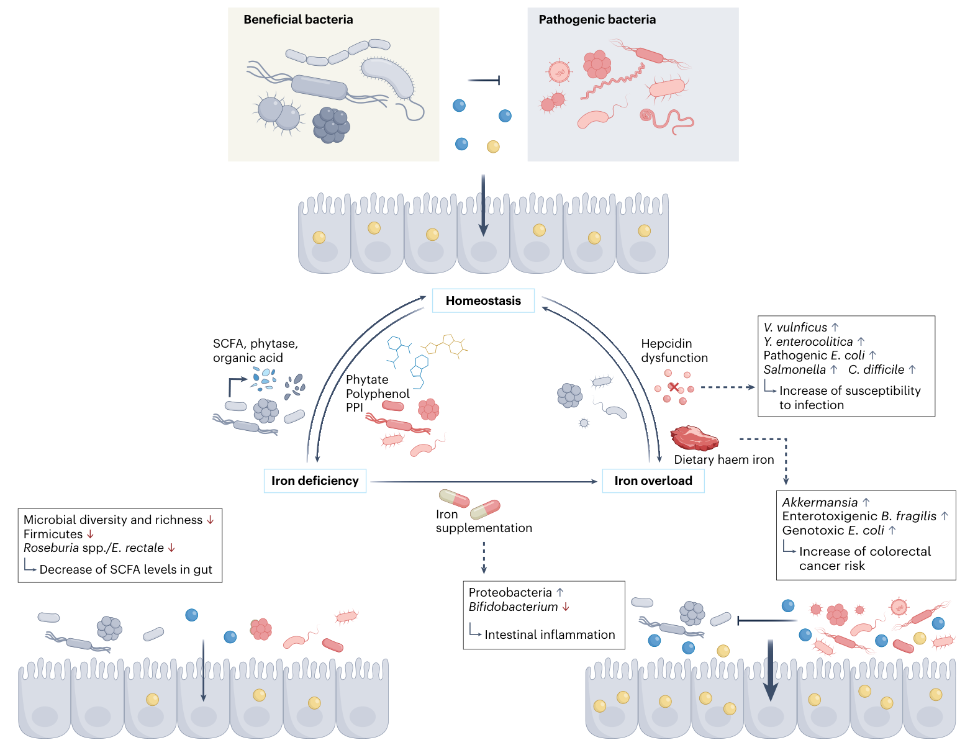
JOURNAL CLUB · 文献汇报
铁：宿主与肠道微生物互作的交汇点
研究背景 / 核心研究发现与证据 / 研究方法与证据获取
Iron at the crossroads of
host–microbiome interactions
in health and disease
Garam Choi & Nicholas J. Bessman
Nature Microbiology · Review article
2025 · Volume 10 · 1282–1293
核心问题：谁能获得铁，谁又能改变铁的分配？
Choi & Bessman, Nature Microbiology 10, 1282–1293 (2025).
01 / 18
Notes:
开场：铁既是宿主必需的营养元素，也是微生物争夺的资源。这篇发表于2025年5月21日的Nature Microbiology综述，讨论铁如何把宿主生理、菌群功能和疾病联系起来。本文不是原创实验论文，接下来展示的实验结果均来自其引用的原始研究。建议总汇报时间15至20分钟。

Slide 2
汇报路线
从“争夺铁”走向“共同调控铁”
以三个问题串联全文；将共生菌纳入传统的宿主—病原体框架
01
02
03
为什么研究？
综述总结了什么？
证据如何获得？
铁的生理功能与毒性
宿主铁稳态与营养免疫
肠道是资源竞争的界面
宿主与微生物的铁竞争
代谢物对吸收的双向调控
缺铁、补铁与疾病结局
人群研究识别关联与效应
动物和细胞研究解析机制
功能干预检验因果链
阅读定位：叙述性综述；不能将所有引用结果视为作者自己的实验。
Choi & Bessman, Nature Microbiology 10, 1282–1293 (2025).
02 / 18
Notes:
第一章用宿主铁稳态建立共同语言；第二章把铁竞争、代谢物信号和疾病联系起来；第三章解释这些认识依靠何种证据。全文不按单一实验链条组织，也没有可报告的统一样本量或合并效应量。未见系统检索及Meta分析流程，因此本汇报按叙述性综述解读。

Slide 3
01 研究背景
铁的价值与风险，使“分配”比“总量”更重要
需要区分：全身铁状态、肠腔可利用铁，以及具体细胞内的铁
宿主需要铁
微生物也需要铁
游离铁过多有风险
氧运输：血红蛋白
能量代谢：线粒体反应
生物合成：含铁酶与辅因子
影响生长、定植与竞争
不同菌种的需铁量不同
获取能力受生态位影响
Fe²⁺参与芬顿反应
产生高反应性自由基
可损伤DNA、蛋白和脂质
同一份膳食铁，既可能改善宿主营养，也可能改变肠道微生态。
Choi & Bessman, Nature Microbiology 10, 1282–1293 (2025).
03 / 18
Notes:
铁参与氧运输和能量代谢，但游离亚铁又可与过氧化氢反应产生羟自由基。因此机体尽量将铁结合在蛋白质上，并精细调控吸收。注意全身缺铁不等于肠腔铁一定低：炎症、吸收障碍或口服补铁都可能改变两个铁库之间的关系。本文关注的正是铁在不同区室中的可利用性。来源：正文引言与Box 1。

Slide 4
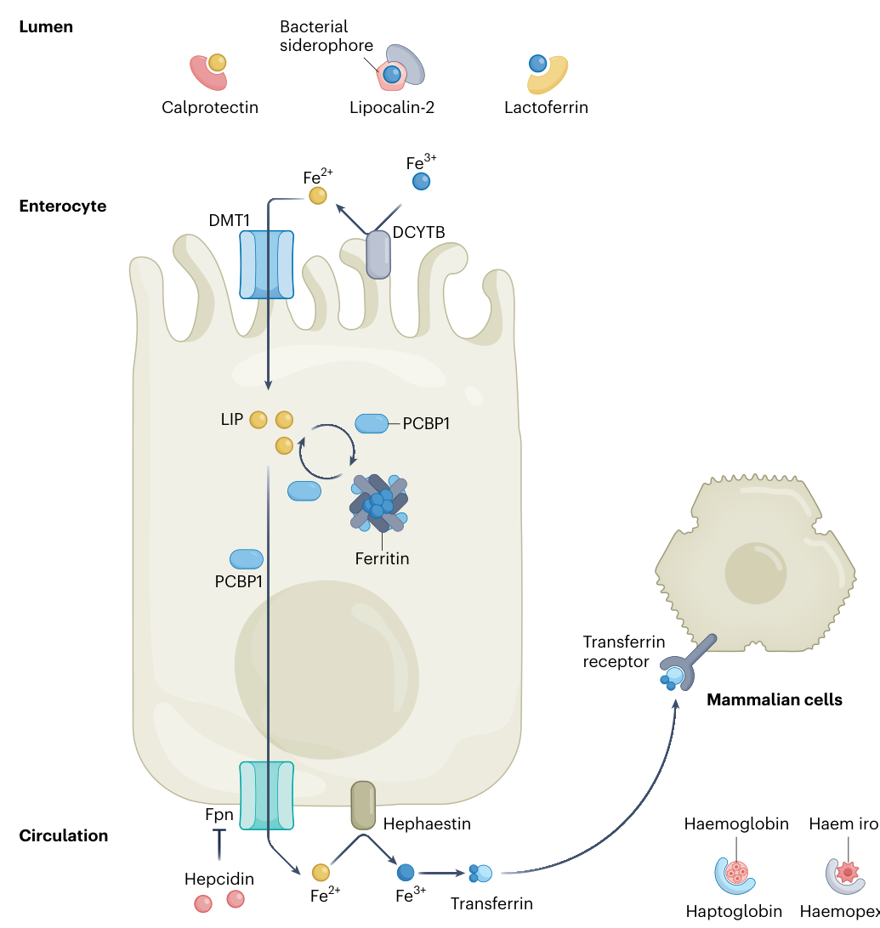
01 研究背景
宿主通过“吸收—储存—输出”维持铁稳态
Figure 1｜重点沿着肠腔 → 肠上皮细胞 → 循环的方向阅读
① 吸收
DCYTB还原Fe³⁺；DMT1转运Fe²⁺。
② 储存与输出
Ferritin储铁；FPN将铁输出至循环。
③ 系统调节
Hepcidin抑制FPN；炎症时可降低血清铁。
营养免疫：通过限制可利用铁，降低部分病原体的扩增机会。
来源：综述 Fig. 1，p.1284；原图节选，右侧为中文解读。
04 / 18
Notes:
先看左侧肠上皮细胞。非血红素三价铁经DCYTB还原，二价铁经DMT1进入细胞；铁可被储存在Ferritin中，也可由基底侧Ferroportin输出，再由Transferrin在循环中运输。Hepcidin主要由肝细胞合成，结合FPN并抑制其功能、促进其内化降解。感染时IL-6诱导Hepcidin，参与低铁血症。LCN2、乳铁蛋白和钙卫蛋白等构成另外的铁限制屏障。血红素铁的吸收细节仍未完全阐明。

Slide 5
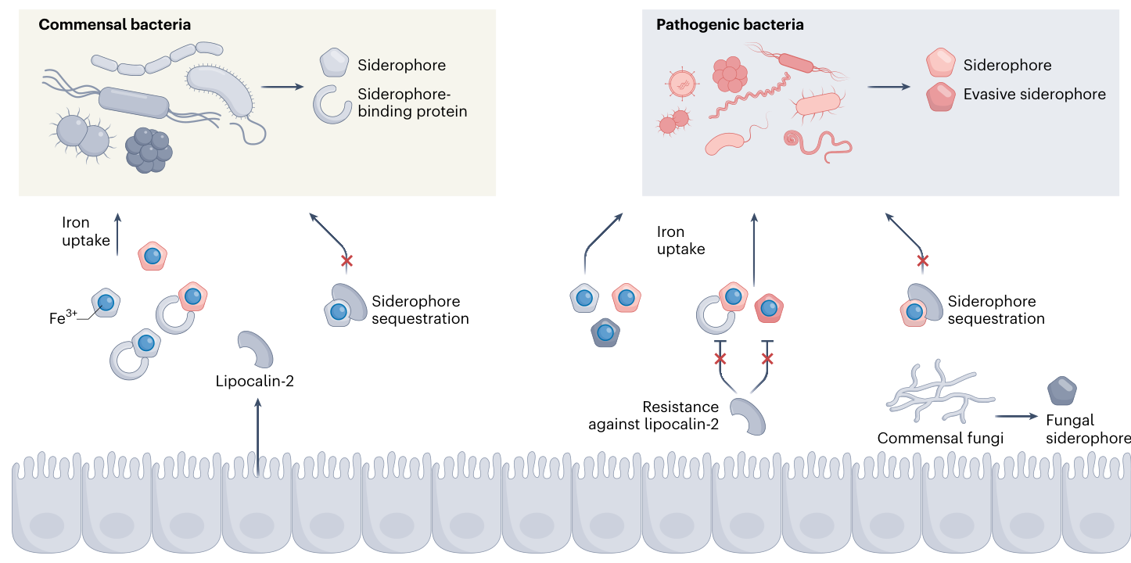
02 核心研究发现与证据
铁载体使铁竞争成为一个“共享与劫取”的网络
Figure 2｜Siderophore：铁载体；Lipocalin-2（LCN2）：脂质运载蛋白2
宿主截获
病原体逃逸
菌间利用
LCN2结合部分铁载体。
Salmochelin可逃避LCN2。
摄取他菌或真菌的铁载体。
铁载体的生产者与使用者并不相同；竞争结果依赖炎症与局部生态位。
来源：综述 Fig. 2，p.1285；正文 refs. 51–58、64–65。
05 / 18
Notes:
铁载体是微生物分泌的高亲和力螯铁分子。LCN2能截获Enterobactin，却不能截获所有铁载体。例如鼠伤寒沙门氏菌的Salmochelin可逃避这一防御。许多细菌不生产某类铁载体，却有对应摄取系统，可以使用其他成员提供的资源。B. thetaiotaomicron的XusB可结合外源铁载体；某些条件下还可能保护可被沙门氏菌重新利用的铁载体。因此不能简单把共生菌铁获取等同于保护宿主。

Slide 6
02 核心研究发现与证据
证据案例①：益生菌可通过争夺铁抑制定植
引用研究：Deriu et al., Cell Host & Microbe 14, 26–37 (2013)［综述 ref.64］
观察与机制
如何理解这个结果？
E. coli Nissle 1917与鼠伤寒沙门氏菌竞争铁。
其耐LCN2的铁载体系统，对降低病原菌肠道定
植具有关键作用。
作用依赖具体菌株与铁获取能力。
相关研究还发现：限铁条件下的Microcin可抑制
肠杆菌科扩增［ref.65］。
证据边界：机制主要来自动物与实验体系，不能直接等同于临床疗效。
Choi & Bessman, Nature Microbiology 10, 1282–1293 (2025).
06 / 18
Notes:
这不是综述作者自己完成的感染实验，而是引用Deriu等人的2013年研究。汇报时重点强调功能：Nissle 1917并非只占据空间，还能在宿主铁限制条件下争夺资源，减少沙门氏菌定植。综述另引Sassone-Corsi等2016年的工作，讨论Microcin介导的竞争；应区分它与单纯铁载体竞争，二者并非同一个机制。不要由此推断所有益生菌均有效，或直接提出患者用药方案。

Slide 7
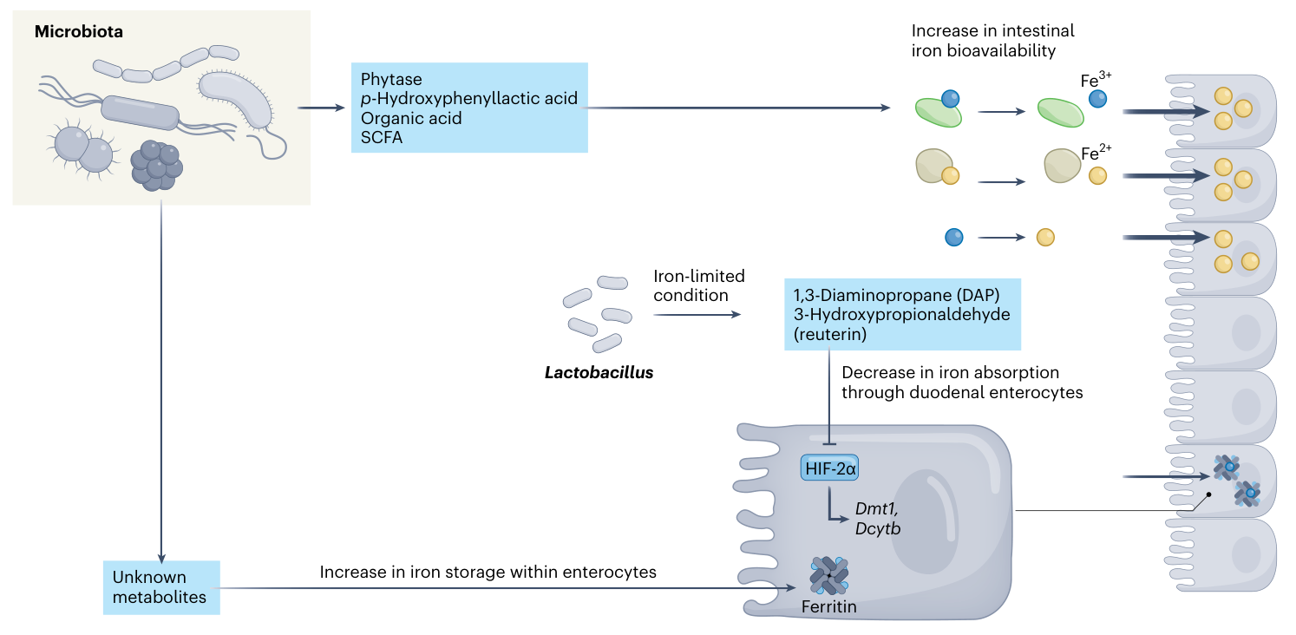
02 核心研究发现与证据
微生物不仅“抢铁”，也能改变宿主对铁的吸收
Figure 3｜促吸收与抑吸收并存：化学可利用性与宿主信号均可被调控
左上：释放与增溶 ｜ 右中：抑制吸收通路 ｜ 左下：增加细胞内储铁
三条路径：释放或还原铁 → 增强可利用性；抑制HIF-2α → 降低吸收；促进储铁。
来源：综述 Fig. 3，p.1286；正文 refs.74–85。
07 / 18
Notes:
按三条路径阅读原图：第一条是化学层面，植酸酶释放被结合的铁，对羟基苯乳酸可还原三价铁，有机酸及短链脂肪酸通过酸化增加铁的溶解性。第二条是信号层面，DAP和Reuterin抑制HIF-2α，减少Dmt1与Dcytb相关吸收程序。第三条是尚待解析的微生物代谢物促进Ferritin表达和细胞内储铁。储铁增加不能直接解释为全身铁吸收增加。

Slide 8
02 核心研究发现与证据
证据案例②：微生物代谢物可“关小”铁吸收通路
Das et al., Cell Metabolism 31, 115–130.e6 (2020)［综述 ref.85］
微生物来源
宿主信号变化
功能结果
DAP：多种肠道微生物
Reuterin：L. reuteri
→
抑制HIF-2α活性
降低Dmt1 / Dcytb表达
→
十二指肠铁吸收降低
特定模型中改善铁过载
抑制铁吸收并非始终有益：其价值取决于宿主处于缺铁还是铁过载状态。
这是菌群—代谢物—宿主信号的机制案例；治疗转化仍需人群验证。
Choi & Bessman, Nature Microbiology 10, 1282–1293 (2025).
08 / 18
Notes:
DAP为1,3-二氨基丙烷，Reuterin在此指3-羟基丙醛。综述总结的分子筛选研究显示，两者可抑制HIF-2α活性，从而减少吸收相关程序；DAP或L. reuteri干预可在小鼠模型中缓解铁过载，抗生素干预减少这些代谢物后则可缓解某些贫血模型。这说明相同通路的净效应依赖基线状态。此页按综述归纳，不提供未经原始研究全文核实的剂量、样本数和效应量。

Slide 9
02 核心研究发现与证据
饮食与药物改变的是“可利用铁”，不只是摄入量
Box 1–2｜血红素铁与非血红素铁的吸收特征不同
促进可利用性
限制可利用性
需要区分的结局
维生素C：促进非血红素铁吸收
有机酸：酸化、增溶
微生物植酸酶：释放结合铁
植酸与部分多酚：结合铁
PPI降低胃酸分泌，可能影响铁吸
收
长期用药与缺铁风险有关
宿主吸收增加或减少
肠腔剩余铁发生变化
菌群改变是否由铁介导，需单独
验证
PPI：质子泵抑制剂；用药—菌群关联不能全部归因于铁。
Choi & Bessman, Nature Microbiology 10, 1282–1293 (2025).
09 / 18
Notes:
血红素铁通常比非血红素铁更易利用。维生素C、有机酸和植酸、多酚等会改变非血红素铁的吸收。PPI长期使用与缺铁及菌群组成变化存在关联，但不能把这些变化都解释成一条已经证实的铁介导因果链。此处展示的是可利用性的框架，不是针对个体的饮食或停药建议。来源为综述Box 1和Box 2。

Slide 10
02 核心研究发现与证据
缺铁与补铁都可能重塑菌群，方向取决于背景
不能把“补铁可能影响微生态”简化为“补铁必然有害”
严重缺铁
口服补铁
部分研究见多样性与丰富度下降。
产短链脂肪酸相关菌群与代谢功能可能减少。
并非铁越低，生态越健康。
部分研究见Proteobacteria增加、
Bifidobacterium减少及炎症风险变化。
另一些人群试验未见明确菌群失调。
关键修饰因素：基础铁状态 · 原有菌群 · 病原暴露 · 饮食与干预方式
证据：综述 refs.17、89–94、123；跨研究异质性本身就是核心发现。
Choi & Bessman, Nature Microbiology 10, 1282–1293 (2025).
10 / 18
Notes:
缺铁和铁过量都可能产生不利微生态效应。综述引用了非洲儿童补铁试验及南非、孟加拉等不同人群研究，结果并不一致。不能跨研究直接比较未经统一的菌群指标，更不应以菌群变化替代贫血纠正、感染等临床结局。汇报时不主张停止必要补铁，而是引出未来的分层评估：谁需要补铁，何种方式在其微生态背景下更合适。

Slide 11
02 核心研究发现与证据
疾病联系涉及多条路径，不能画成单一因果箭头
感染、炎症性肠病与结直肠癌中的铁作用不同
感染
炎症性肠病（IBD）
结直肠癌
可利用铁影响病原体扩增。
Hepcidin参与营养免疫；部分
病原体可逃避铁限制。
局部铁分配、上皮功能、菌群
与黏膜免疫相互作用。
局部与系统Hepcidin效应需区
分。
膳食血红素铁、屏障损伤及部
分菌群与风险相关。
肿瘤细胞自身铁摄取和储留也
会改变。
反例提醒：高铁可抑制Colibactin生成；“铁多 → 菌毒性强”并不普适。
Choi & Bessman, Nature Microbiology 10, 1282–1293 (2025).
11 / 18
Notes:
在感染中，Hepcidin降低循环可利用铁可限制部分病原体。IBD中，要区分肝脏来源的系统Hepcidin与局部树突状细胞产生的Hepcidin，后者在相关小鼠研究中有助黏膜修复。癌症部分既有红肉、血红素铁与微生物变化的联系，也有肿瘤细胞增加DMT1、降低铁输出等宿主机制。综述明确提到高铁可抑制Colibactin，提示不能把铁摄入、致病菌丰度和致癌毒素之间的关系简单线性化。

Slide 12
02 核心研究发现与证据
用一张图整合：铁稳态连接生态变化与疾病结局
Figure 4｜本图汇总不同研究与情境，并非来自同一项实验
阅读时保留三个层次
① 铁状态：稳态、缺铁、过载
② 生态：菌群组成与代谢功能
③ 结局：营养、炎症、感染或肿瘤
风险
同一菌种在不同铁环境和群落背景下，可能发挥不同作用。
来源：综述 Fig. 4，p.1288；正文“Disease”与“Outlook”部分。
12 / 18
Notes:
先指出中间的稳态、缺铁和铁过载三个状态，再说明饮食、药物和补铁可推动状态变化。下方菌群与疾病风险是跨研究整合的结果，不是每条箭头均具备相同的因果强度。解释图时还应保留宿主反馈：炎症会改变铁代谢，铁代谢又会改变上皮和菌群。过渡到第三章：要理解这张图的可信程度，需要回到证据类型与实验设计。

Slide 13
03 研究方法与证据获取
先判断证据能回答什么，再判断结论有多强
本文整合既有研究；不同问题需要不同的研究设计
证据类型
可回答的问题
主要边界
人群观察
铁状态、饮食、药物与菌群关联
混杂与反向因果难以排除
随机干预
补铁等干预是否改变预设结局
不自动证明菌群是中介
动物与定义菌群
特定菌或通路能否改变表型
模型背景影响人群外推
细胞与分子实验
代谢物、靶点及通路如何作用
不能独立代表整体临床效应
不是统一排名：机制证据与临床效果证据各有任务，需要相互印证。
Choi & Bessman, Nature Microbiology 10, 1282–1293 (2025).
13 / 18
Notes:
这页是汇报者用于解读综述的证据框架，不是声称综述进行了证据等级评分。人群观察识别现实关联，随机试验帮助判断干预总效应，定义菌群动物模型适合检验菌群功能，细胞与分子实验解析靶点。任何一个层面都不能单独完成从相关性到机制再到临床应用的全部证明。菌群丰度变化尤其不能自动说明它介导了临床结局。

Slide 14
03 研究方法与证据获取
宿主层面：必须区分“表达变化”和“铁通量变化”
以下为相关机制研究的常见验证路径与汇报者的方法归纳
分子层：谁发生变化？
功能层：铁去了哪里？
干预层：通路必要吗？
检测DMT1、DCYTB、FPN、
Hepcidin及Ferritin。
基因或蛋白表达变化，用于提
出候选机制。
检测细胞摄取、储存与输出。
结合铁含量、吸收示踪及血液
指标，验证实际功能。
操控宿主通路或候选代谢物。
结合阻断与救援设计，判断效
应是否依赖该通路。
HIF-2α案例：靶点活性 → 下游吸收程序 → 实际铁表型，三者需连起来。
Choi & Bessman, Nature Microbiology 10, 1282–1293 (2025).
14 / 18
Notes:
此页区分综述记述的机制与汇报者归纳的验证方法。仅看到DMT1表达增加，不能等同于全身吸收增加；还要观察铁通量、储留及循环指标。Ferritin受炎症影响，临床评估时不能机械等同于铁储量。理想机制链包括靶点变化、功能变化，以及特异干预后的效应消失或恢复。此处没有把所有常见方法都归为综述作者或每篇引用研究实际采用的实验。

Slide 15
03 研究方法与证据获取
微生物层面：从“菌变了”走向“功能为何改变”
定义菌群模型、培养与组学互补；单纯测序不足以证明机制
培养与竞争实验
遗传功能验证
控制铁条件、加入候选菌；比较生长与竞争能力。
比较铁获取系统完整与缺陷菌株，结合补回。
组学与代谢物
无菌 / 定义菌群动物
菌群分析找候选；代谢分析连接功能，再做干预。
在可控背景加入特定菌或代谢物，检验宿主铁表型。
设计要点：控制饮食与基线菌群；小鼠研究重视同窝对照和笼位因素。
Choi & Bessman, Nature Microbiology 10, 1282–1293 (2025).
15 / 18
Notes:
综述展望强调无菌和定义菌群模型，可在已知群落背景中添加患者分离菌、特定菌株或代谢物。培养竞争、基因缺陷与补回、代谢物干预是建立功能机制的互补策略，本页把它们作为研究设计归纳，而不是声称所有被引研究都采用了这些步骤。文章也提醒，缺乏同窝对照会影响菌群结论的可信度。注意菌丰度不变不等于功能不变，铁还可以改变代谢和毒力程序。

Slide 16
讨论与展望
转化的难点：同一干预，可能产生不同净效应
从群体平均走向分层研究，而不是立即给出统一微生态处方
现有证据的限制
值得推进的研究
人群、饮食、铁状态与暴露差异大。
动物机制不直接等于临床效果。
组成变化不能替代代谢功能或疾病结局。
同时测量宿主铁状态、菌群功能和临床结局。
以定义菌群与通路干预验证因果。
前瞻性检验分层补铁或代谢物干预。
关键问题：哪些人的基线微生态，会改变补铁的获益与风险？
Choi & Bessman, Nature Microbiology 10, 1282–1293 (2025).
16 / 18
Notes:
本文最有价值的转化方向是个体化，而不是一个对所有人通用的菌株或补铁方案。建议未来试验同时评估铁营养、微生态代谢和感染炎症等结局，并预先定义分层变量。直接靶向菌株、使用噬菌体或代谢物是文章讨论的潜在策略，精准微生态编辑目前仍困难，不能写成已成熟的临床治疗。本文没有统一汇总效应量；本汇报也不人为生成定量结论。

Slide 17
总结与讨论
三点带走：竞争、反馈与背景依赖
回到开场问题：宿主与微生物如何共同决定铁的去向？
01
铁是生态资源
宿主铁限制与微生物获取策略共同塑造竞争。
02
微生物可反向调控宿主
代谢物通过铁的可利用性与宿主信号改变吸收。
03
干预效果依赖个体背景
补铁与微生态治疗需要同时考虑宿主和群落功能。
讨论：如果目标是改善贫血，如何同时验证营养获益与微生态安全性？
Choi & Bessman, Nature Microbiology 10, 1282–1293 (2025).
17 / 18
Notes:
总结时回扣三条主线：第一，铁不是只属于宿主的营养，而是整个生态系统共同使用的资源；第二，微生物不是被动响应铁，还能利用代谢物调控宿主吸收；第三，菌株功能与宿主铁状态决定干预净效应。结束可以邀请讨论：在改善贫血的试验中，除血红蛋白和铁状态外，应该增加哪些菌群功能、炎症或感染终点？这也是从综述走向具体研究设计的入口。

Slide 18
参考文献
主文献与关键证据来源
编号沿用综述参考文献；本汇报依据上传全文，原始研究细节以其全文为准。
主文献
Choi G, Bessman NJ. Iron at the crossroads of host–microbiome interactions in health and disease. Nature Microbiology 10,
1282–1293 (2025). DOI: 10.1038/s41564-025-02001-y
[64] 铁竞争
Deriu E et al. Probiotic bacteria reduce Salmonella typhimurium intestinal colonization by competing for iron. Cell Host Microbe
14, 26–37 (2013).
[85] 代谢物信号
Das NK et al. Microbial metabolite signaling is required for systemic iron homeostasis. Cell Metabolism 31, 115–130.e6 (2020).
[17] 补铁试验
Zimmermann MB et al. The effects of iron fortification on the gut microbiota in African children: a randomized controlled trial in C
ôte d’Ivoire. Am J Clin Nutr 92, 1406–1415 (2010).
[90] 人群异质性
Baldi A et al. Effects of iron supplements and iron-containing micronutrient powders on the gut microbiome in Bangladeshi
infants: a randomized controlled trial. Nature Communications 15, 8640 (2024).
Choi & Bessman, Nature Microbiology 10, 1282–1293 (2025).
18 / 18
Notes:
参考文献编号对应综述原文。四张机制图均提取自上传论文，中文解读、证据比较和方法框架由本汇报整理。没有访问并核实全部引用原始研究全文，因此不补写其具体样本量、剂量、统计显著性或效应值。若答辩涉及关键原始实验细节，优先精读refs.64和85，以及与补铁人群差异有关的refs.17、89和90。

